Slide 1
MQ消息总线的幂等性设计
主讲：倪磊

Slide 2
MQ核心架构
zk
web
msg-pub
MQ-client
msg-pub
MQ-client
1
MQ-server
2
API
API
db
接收方
发送方
MQ
上图是一个MQ的核心架构图，基本可以分为三大块：
发送方 -> 左侧粉色部分
MQ核心集群 -> 中间蓝色部分
接收方 -> 右侧黄色部分

Slide 3
上半场的幂等性设计

Slide 4
下半场的幂等性设计

Slide 5
总结

Slide 6
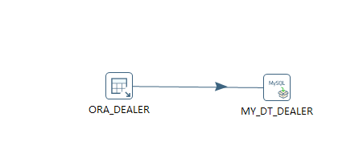
2.1 数据同步

Slide 7
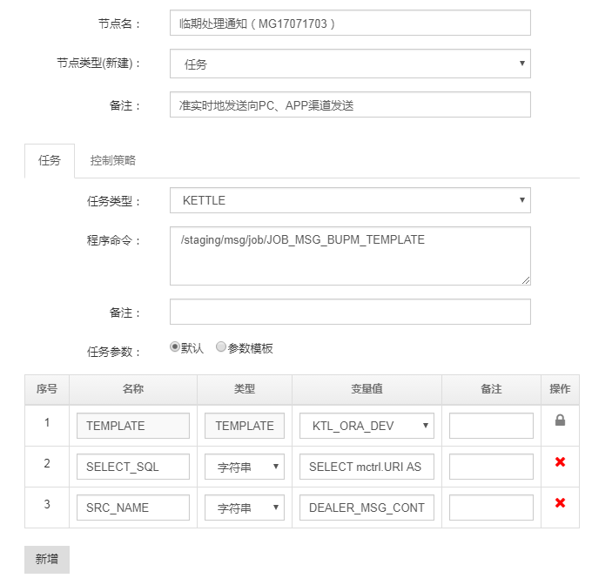
2.2 消息推送

Slide 8
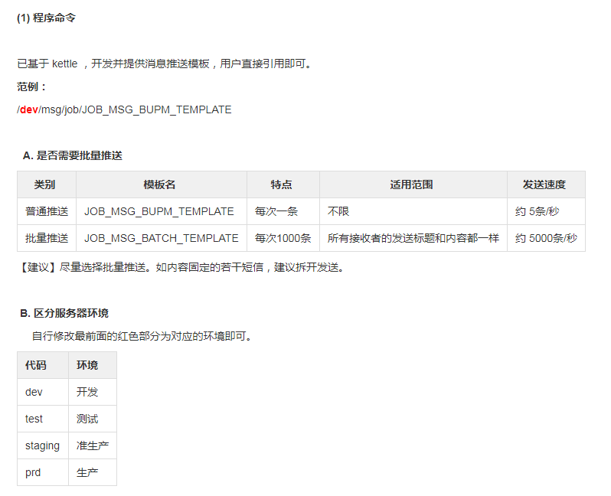
2.2 消息推送

Slide 9
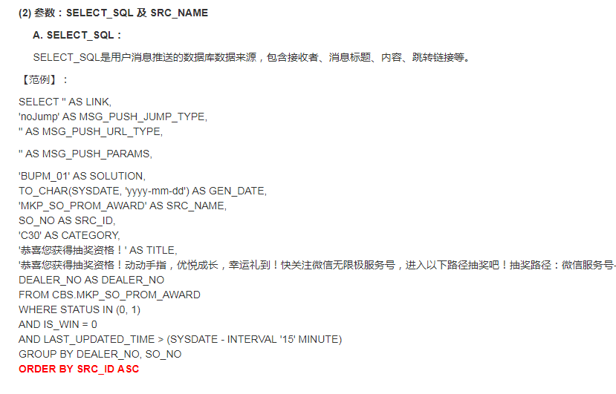
2.2 消息推送

Slide 10
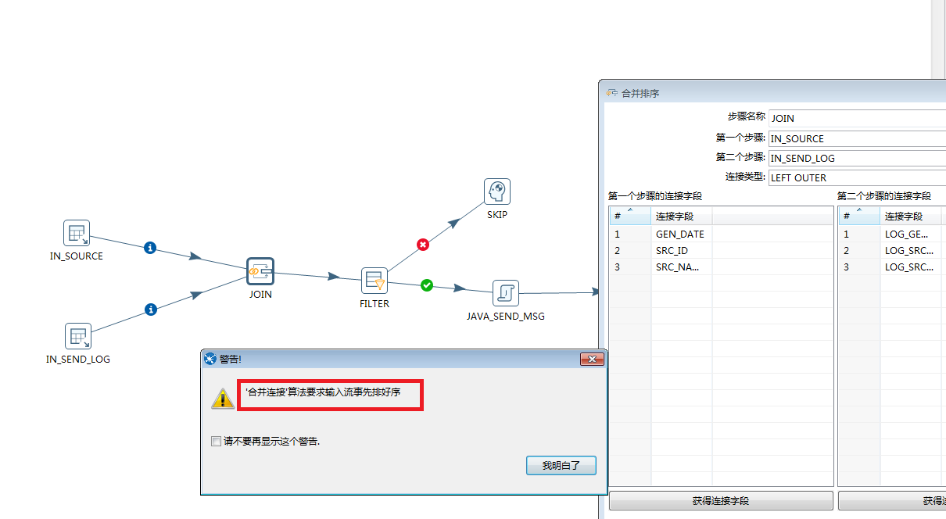
2.2 消息推送

Slide 11
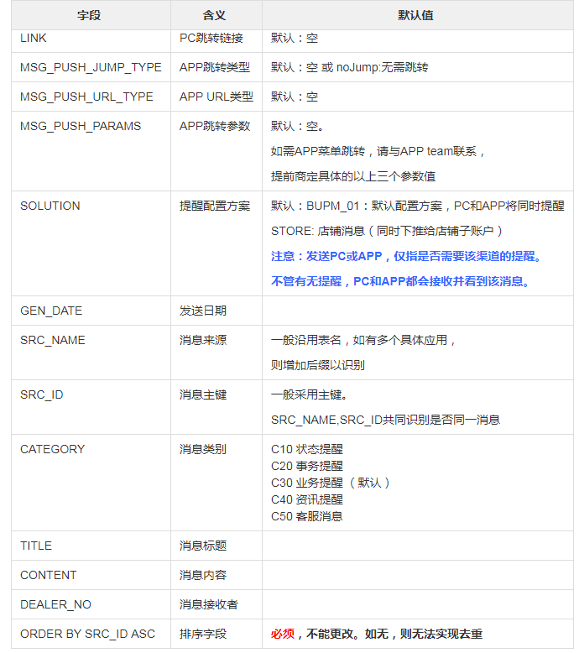
2.2 消息推送

Slide 12
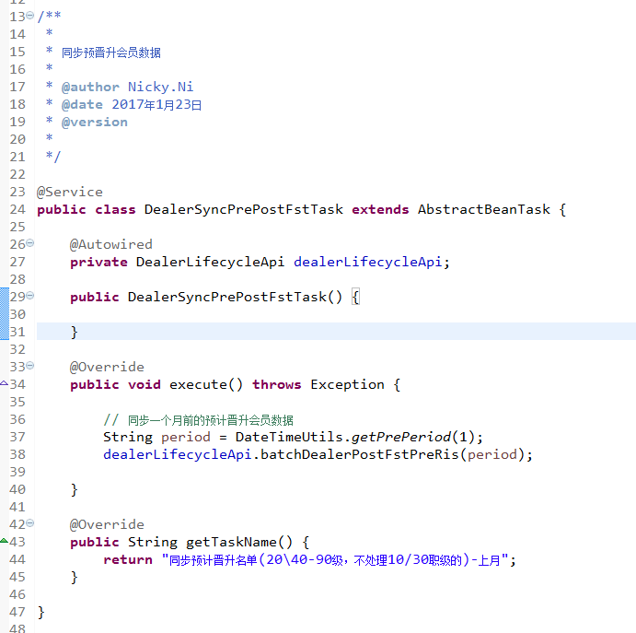
2.3 Java任务

Slide 13
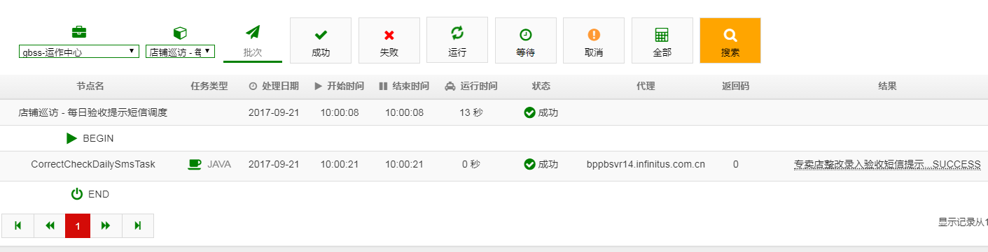
2.3 Java任务

Slide 14
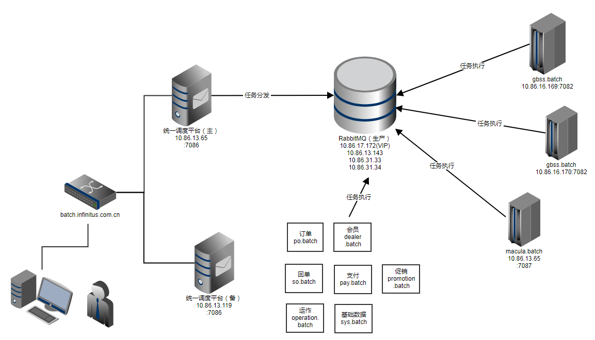
2.4 Java分布式调用

Slide 15
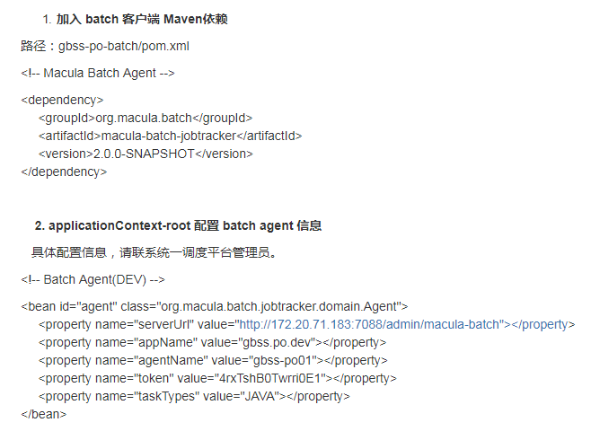
2.4 Java分布式调用

Slide 16
常见问题及注意事项
1
项目是如何区分环境的？
2
经常收到出错短信，生产却没错？
3
4

Slide 17
2. 建议与交流
问题一
问题二
问题三

Slide 18
谢谢!

